Slide 1




Je compose pour vous avec ma douce et fidèle amie
Dans toute sa splendeur
pauvre garçon N° 27

Slide 2


Slide 3
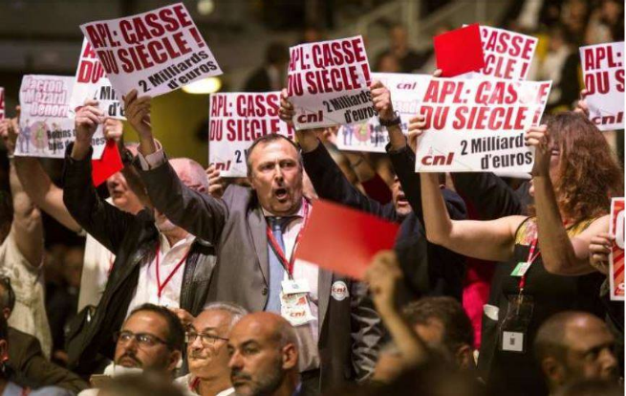

Slide 4


Slide 5
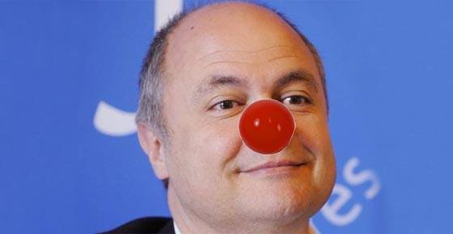

Slide 6


Slide 7
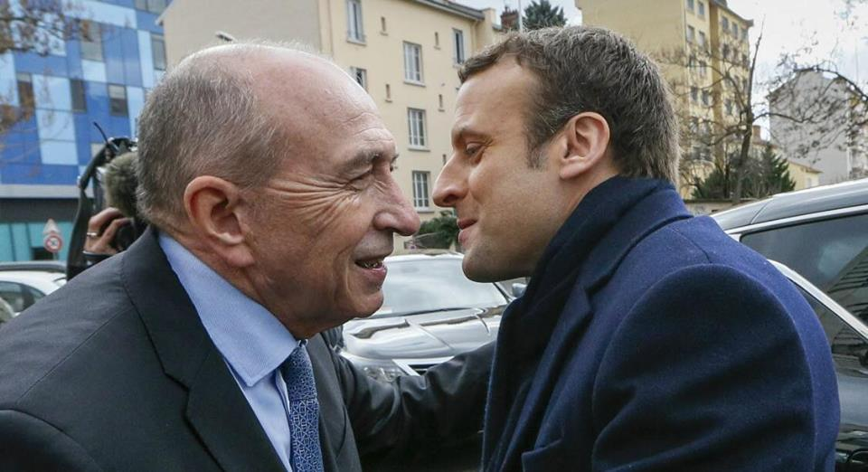
Mais , il va se le faire mdr ?

Slide 8
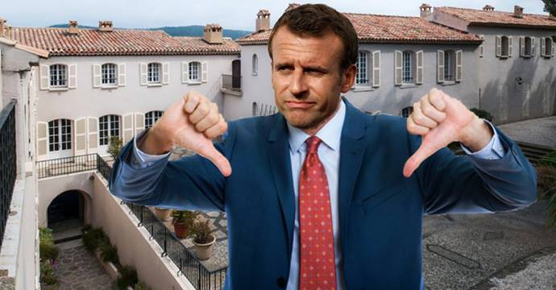
Et oui nous avons compris ,
la France vers le bas ?

Slide 9


Slide 10
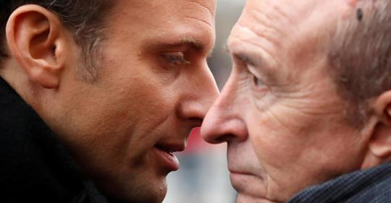
Un autre bisou pour
que tu restes ?
Oui ou non ?

Slide 11


Slide 12
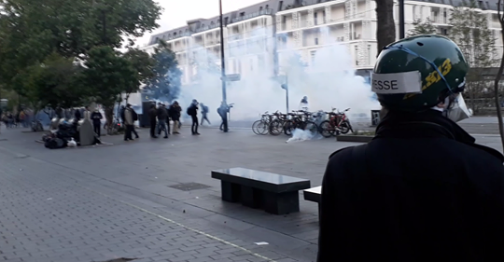
Et oui vive Macron ?

Slide 13


Slide 14

Et oui grimper sur
de la merde ?

Slide 15
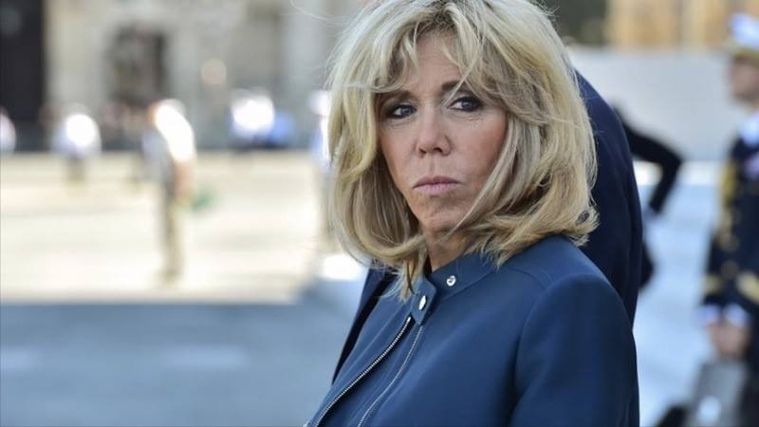
Où est il partis mon petit garçon ?

Slide 16
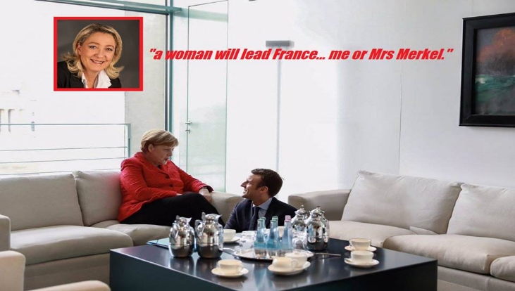
Je te fais minette ?

Slide 17


Slide 18

Au détriment du peuple

Slide 19


Slide 20
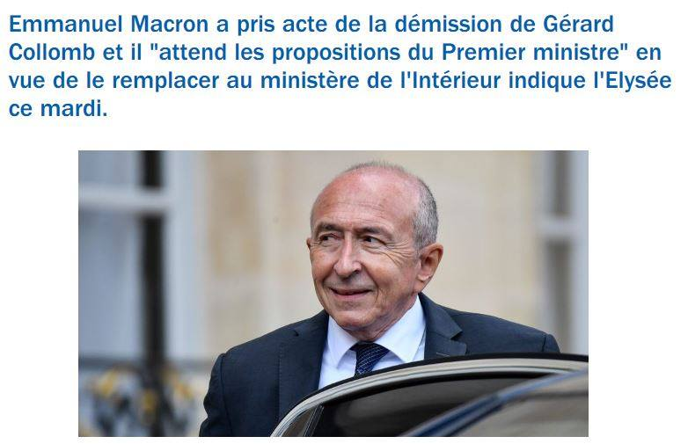
Tu ne m’auras plus bandit

Slide 21
Je compose pour vous avec ma douce et fidèle amie
C’était
Dans toute sa splendeur
pauvre garçon

